Slide 1

Образовательная программа детского сада № 55 «Сулусчаан» - филиала АН ДОО «Алмазик»

Slide 2
В детском саду функционируют 6 групп общеразвивающей направленности для детей в возрасте от 1-х до 8-ми лет, с учетом их возрастных, индивидуальных, психологических и физиологических особенностей по основным направлениям развития.

Slide 3

1 группа раннего возраста «Русалочка» №3 (от 1 года до 3 лет)
1 младшая группа «Звеездочка» №7 (от 3 до 4 лет)
2 средние группы «Золотая рыбка» №2 (от 4 до 5)
«Дельфиненок» № 5 (от 4 до5)
1 подготовительная к школе группа «Крабики» (от 6 до 7 лет)
1 старшая группа «Морская сказка» №1 (от 5 до 6)

Slide 4
Основная часть ОП детского сада реализуется с учетом:
Обязательная часть составляет 60% и разработана в соответствии с:
Федеральной образовательной программой дошкольного образования, утвержденной приказом Министерства просвещения РФ 28.12.2022 г. №1028;
Федеральным государственным образовательным стандартом дошкольного образования, утверждённым приказом Министерства образования и науки РФ от 17 октября 2013 г. № 1155 (далее - ФГОС ДО).

Slide 5
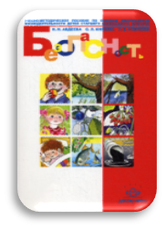



Часть, формируемая участниками образовательных отношений составлена на основе парциальных программ составляет 40 %:
«Безопасность»
Программа по формированию основ безопасности жизнедеятельности детей старшего дошкольного возраста.
Авдеева Н.Н.,
Князева О.Л, Стеркина Р. Б.
И реализуется через факультативы:
Факультатив «Здоровичек» для детей с 5до 8 лет; Факультатив «Умный малыш» для детей с 5до 8 лет;
Л.М. Лазарева «Здравствуй» формирование у дошкольников основ здорового образа жизни

Slide 6
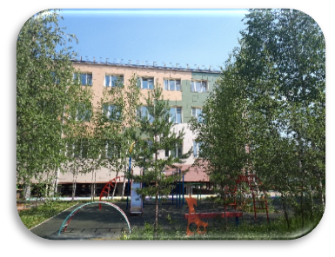
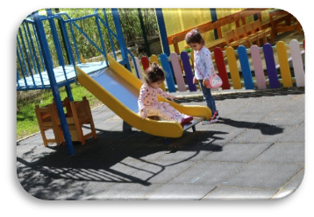
Для реализации основной образовательной программы в детском саду имеется:
На трех этажах здания расположены групповые помещения (семь приемных , семь игровых ячеек, семь спален, семь туалетных комнат), залы: музыкальный, физкультурный; имеется одна прогулочная веранда на 3 этаже, кабинеты для специалистов: заведующего, старшего воспитателя, музыкального руководителя, медицинский кабинет, процедурный, заведующего хозяйством.
Территория детского сада содержательна и благоустроена, по всему периметру ограждена металлическим забором, расположены зеленые насаждения.
Имеется спортивная площадка со спортивным оборудованием.
Участки оборудованы современными прогулочными верандами, песочницами, оснащены разнообразными современными малыми формами (горки, балансиры, качели, спортивные снаряды, карусель и т.д.).

Slide 7
Рабочая программа воспитания детского сада № 55 «Сулусчаан»
Цель воспитания в детском саду - личностное развитие каждого ребёнка с учётом его индивидуальности и создание условий для позитивной социализации детей на основе традиционных ценностей российского общества, что предполагает:
формирование первоначальных представлений о традиционных ценностях российского народа, социально приемлемых нормах и правилах поведения;
формирование ценностного отношения к окружающему миру (природному и социокультурному), другим людям, самому себе;
становление первичного опыта деятельности и поведения в соответствии с традиционными ценностями, принятыми в обществе нормами и правилами.

Slide 8
Задачи воспитания в детском саду:
способствовать становлению нравственности, основанной на духовных отечественных традициях, внутренней установке личности поступать согласно своей совести;
создавать условия для развития и реализации личностного потенциала ребёнка, его готовности к творческому самовыражению и саморазвитию, самовоспитанию;
осуществлять поддержку позитивной социализации ребёнка посредством проектирования и принятия уклада, воспитывающей среды, создания воспитывающих общностей.
содействовать развитию личности, основанному на принятых в обществе представлениях о добре и зле, должном и недопустимом;

Slide 9
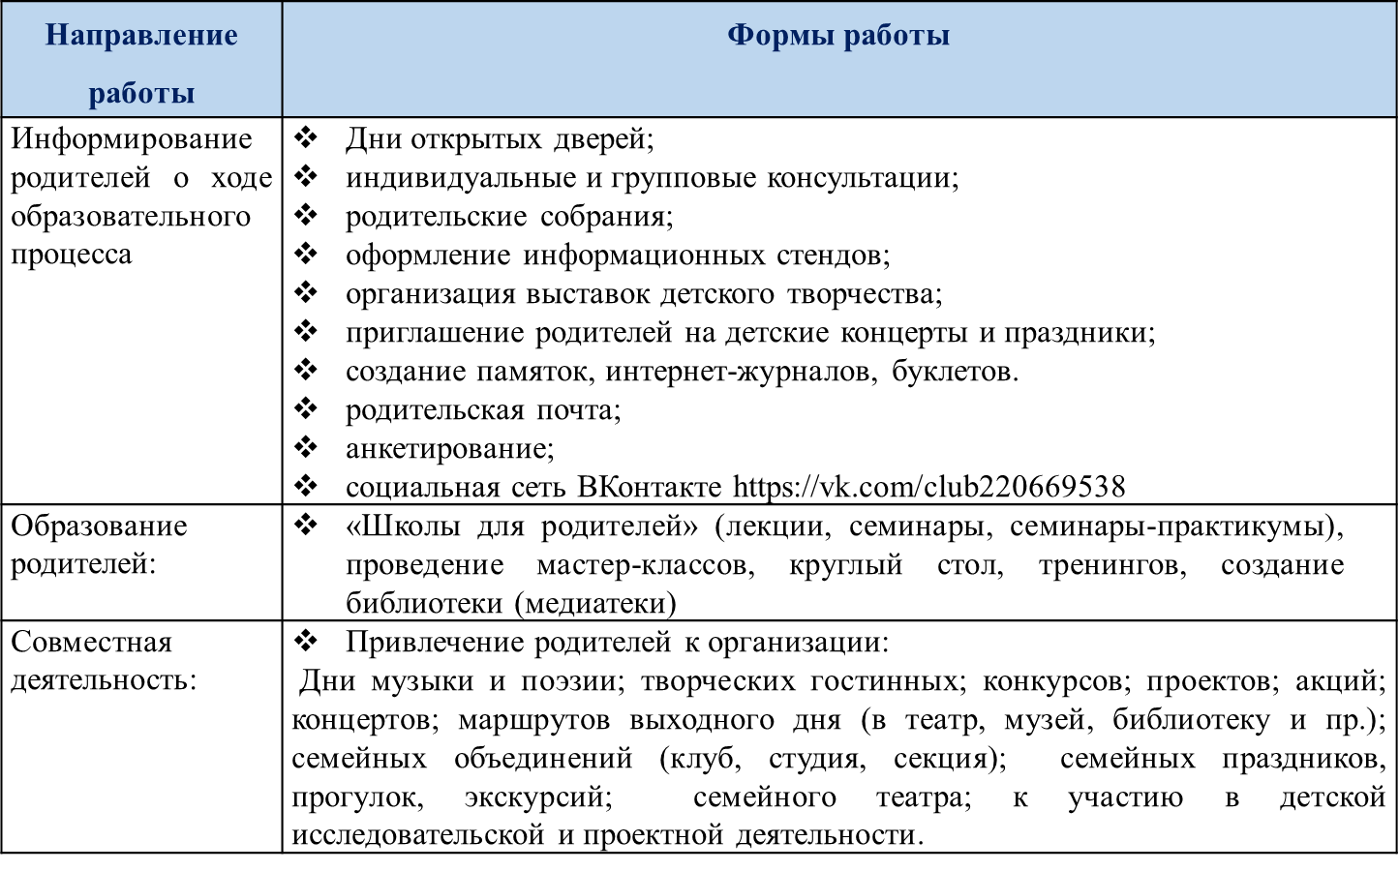
Взаимодействие с семьями воспитанников

Slide 10
Уважаемые родители! В нашем детском саду функционирует Консультационный центр для заботливых родителей, чьи дети не посещают детский сад. Если ваш ребенок не посещает детский сад и у Вас возникают вопросы, связанные с воспитанием и развитием ребенка. Вы можете обратиться в «Консультационный центр», где Вы получите бесплатную квалифицированную помощь специалистов. Цель создания консультационного центра-обеспечение единства и преемственности семейного и общественного воспитания, оказания психологической помощи родителям. Поддержка всестороннего развития личности детей, не посещающих детский сад.

Slide 11

Всегда рады вас видеть в нашем детском саду Ознакомиться с полной версией образовательной программы детского сада можно в кабинете заведующего и старшего воспитателя, в приемных групп. В кабинете заведующего детским садом с 8.00 – 17.00 В методическом кабинете с 8.00 – 17.00 Приглашаем Вас ознакомиться информацией о детском саде на официальный сайт: http://almazik.org страничку Детского сада №55 «Сулусчаан» мессенджер «Telegpam», QR – КОД странички в ВК:

